Slide 1

巨資一A 09170104 杜凡煜 09170117 楊 淇 09170125 彭宇婕 09170145 李香瑩
網頁程式設計期末報告
---FT售票網

Slide 2
目錄
1.團隊介紹
2.創作理念
3.成果說明
4.程式說明
5.心得

Slide 3
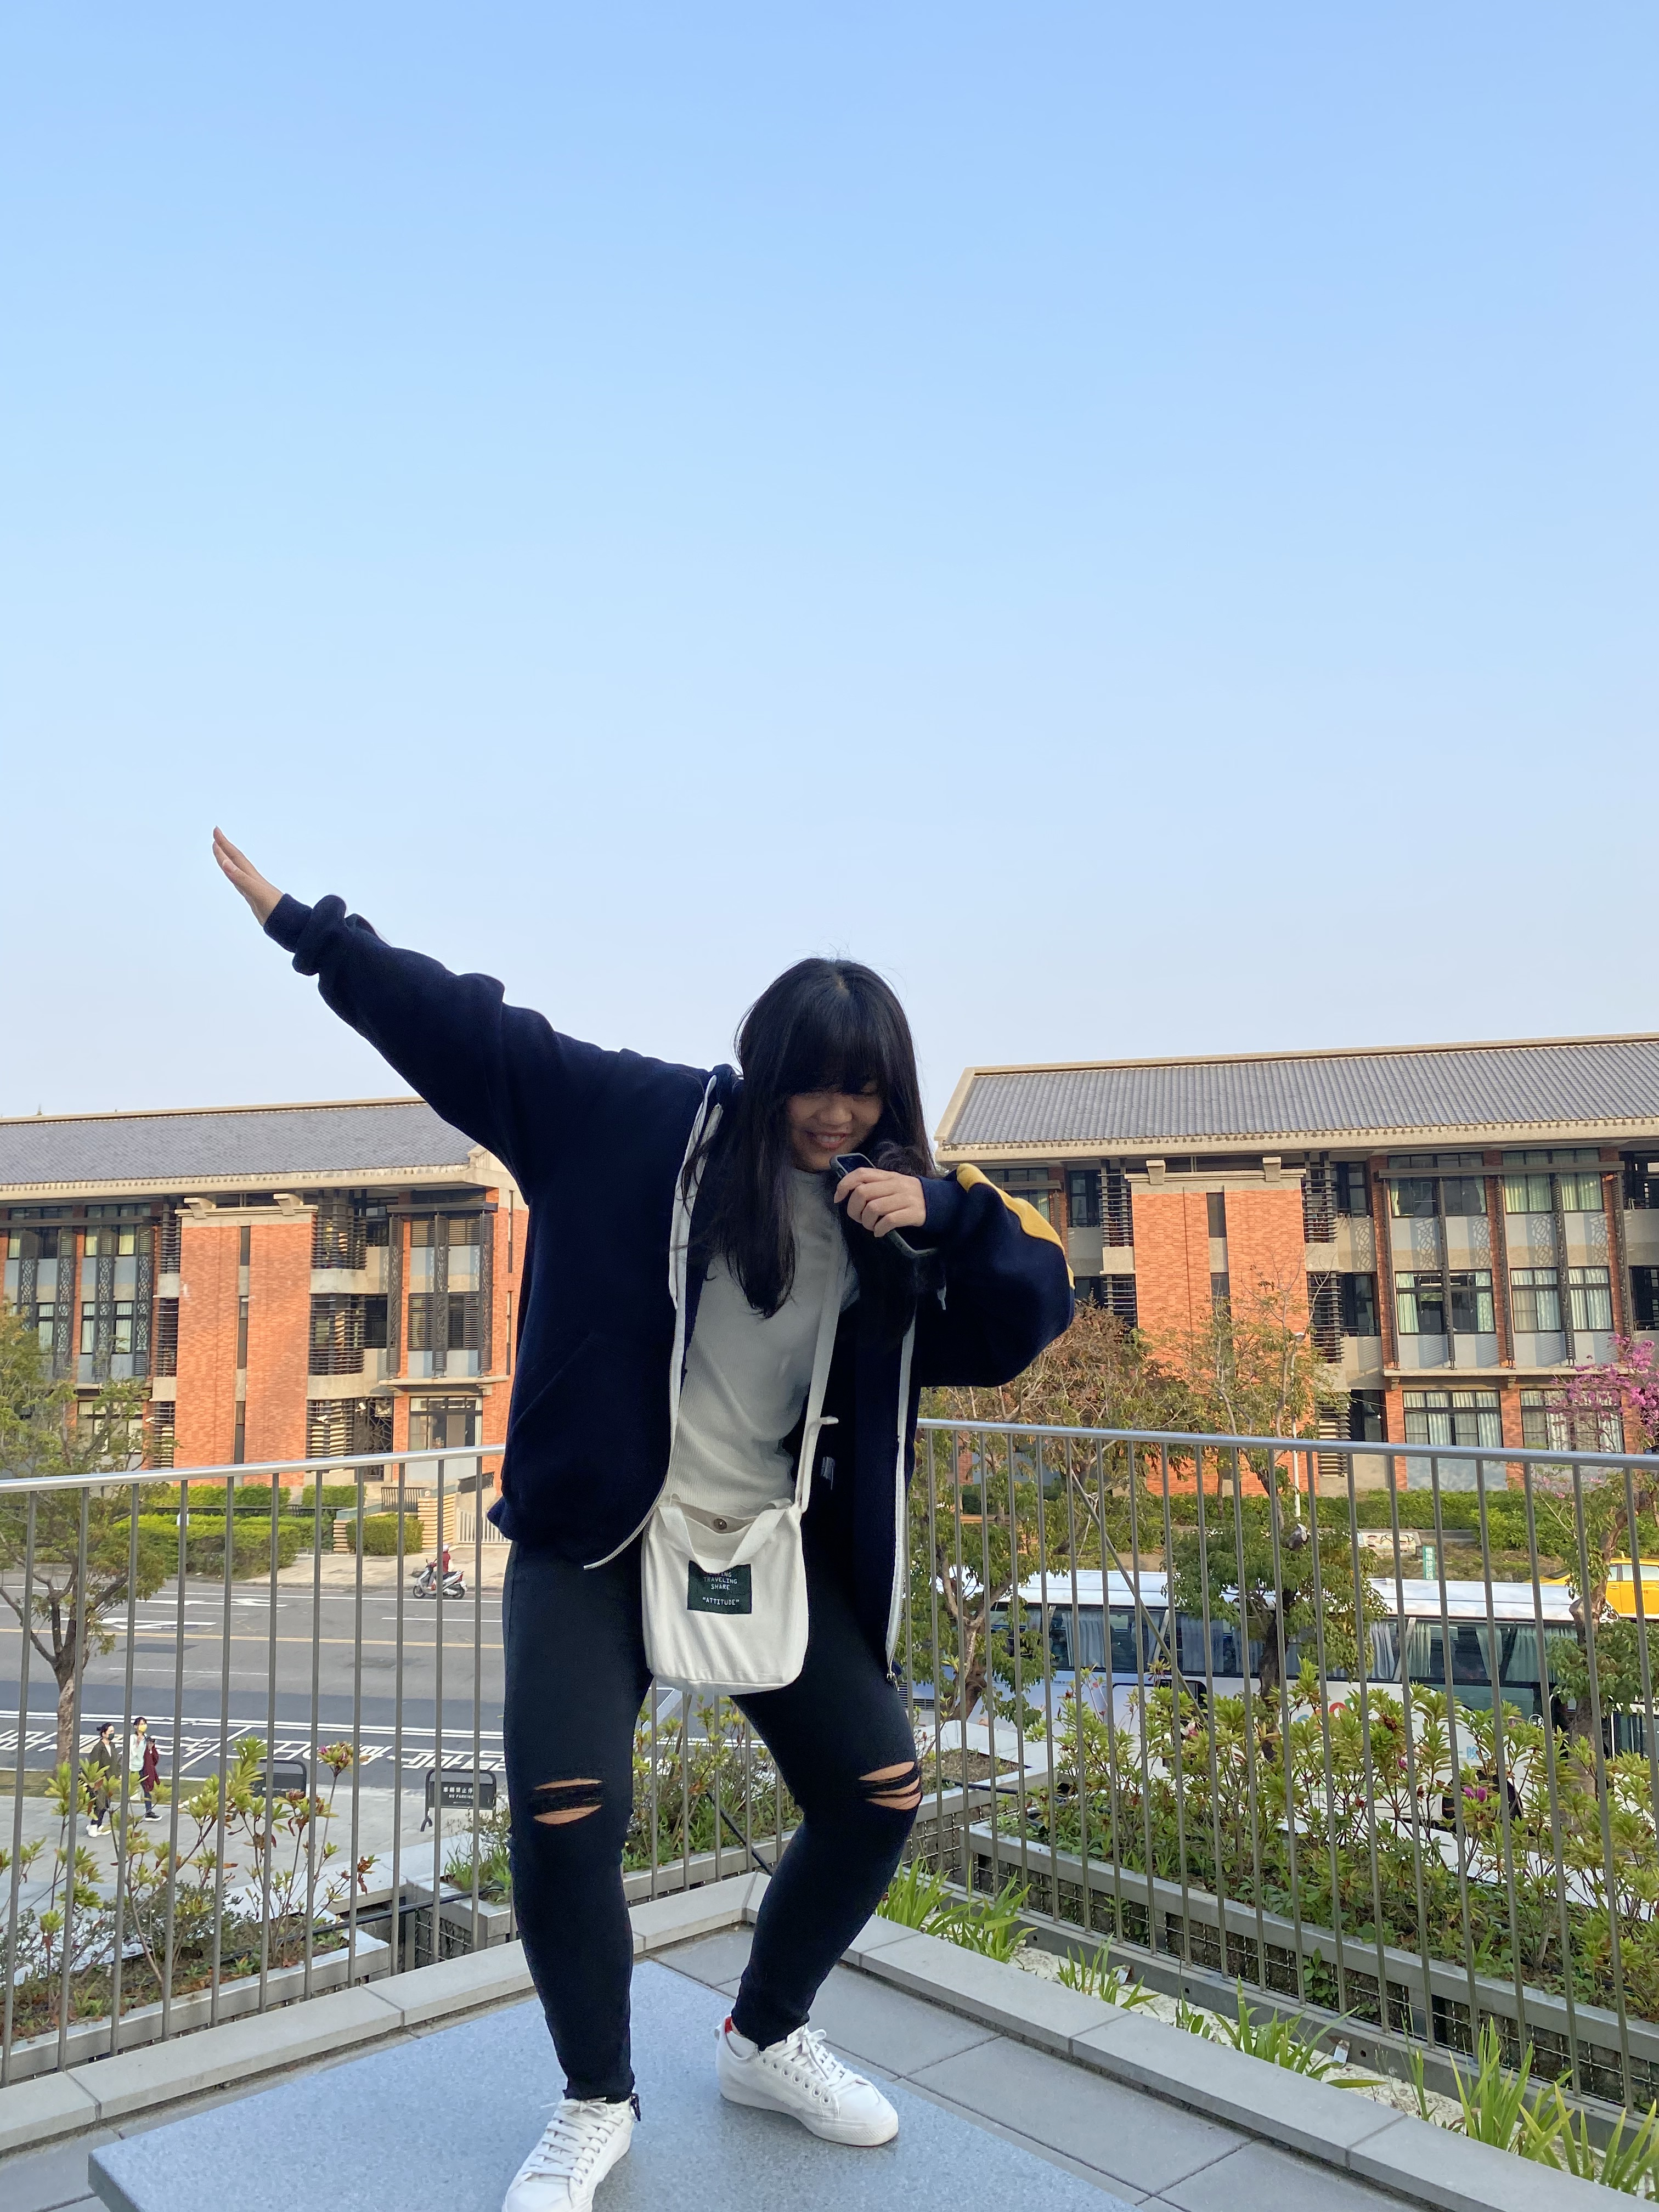

團隊介紹
09170104 杜凡煜
專長：做手帳
興趣：看劇, 小說, 繪圖
09170117 楊 淇
專長：彈吉他
興趣：看劇, 吃美食, 購物

Slide 4
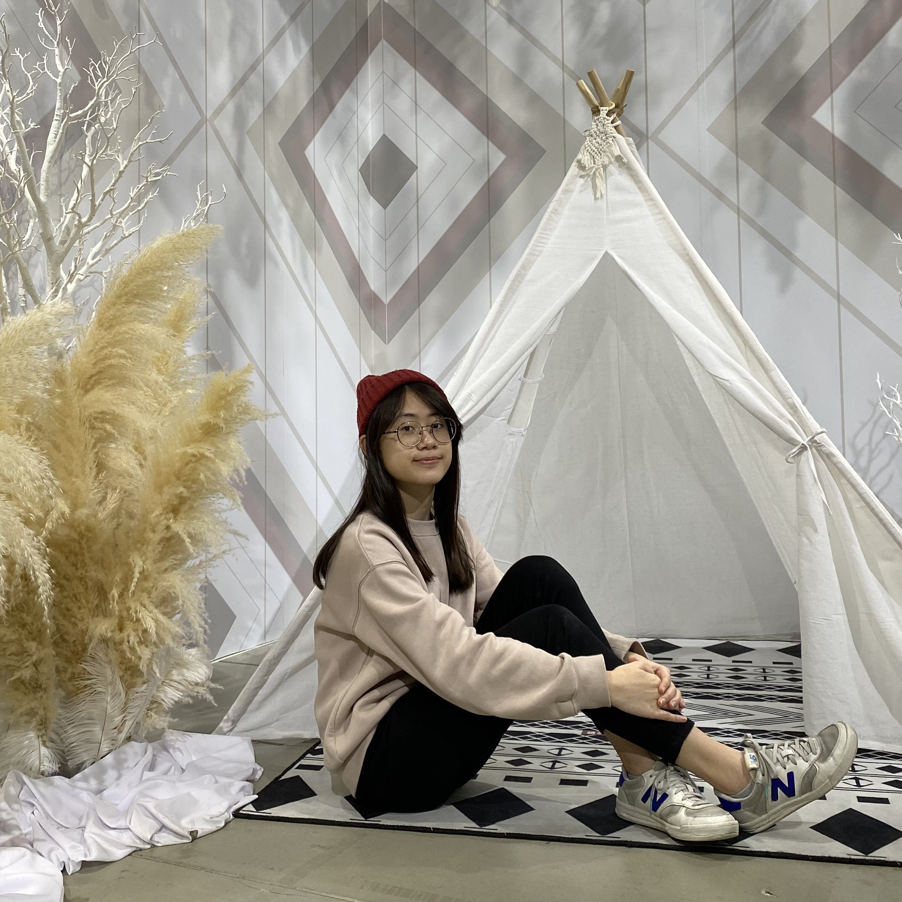
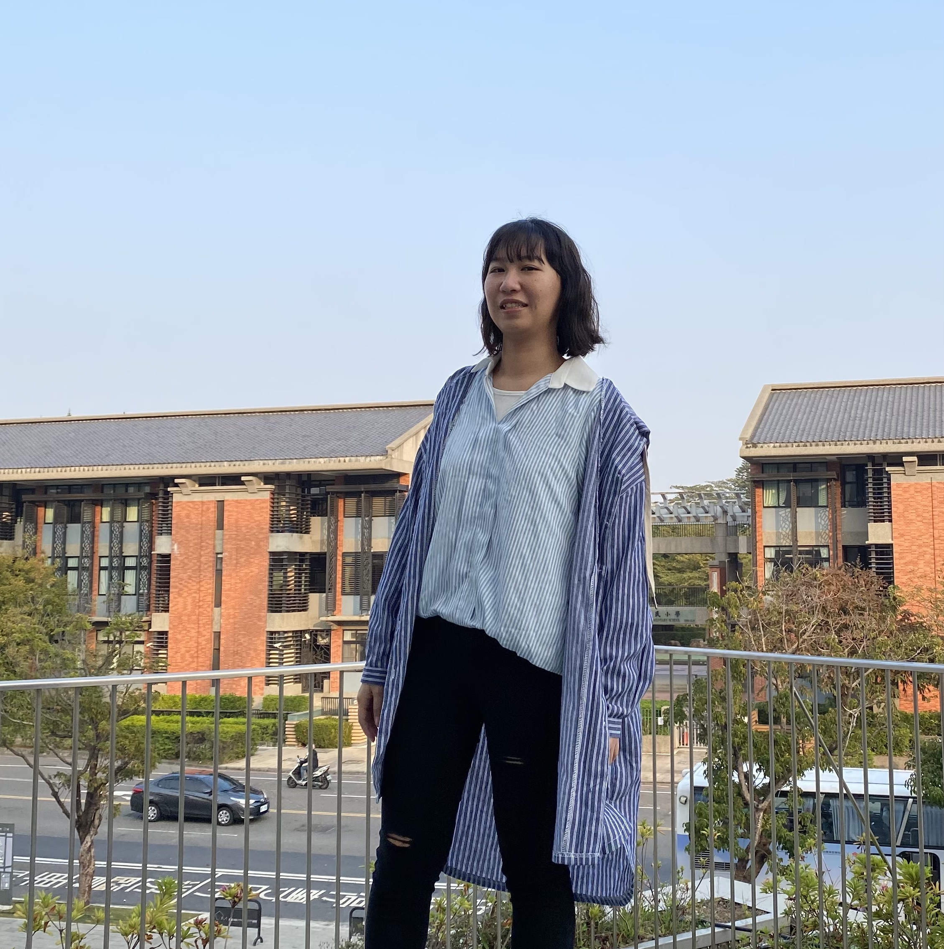
團隊介紹
09170125 彭宇婕
專長：金錢管理
興趣：看劇, 拍照, 做甜點
09170145 李香瑩
專長：電腦美工
興趣：看劇, 電影, 玩遊戲

Slide 5
創作理念
休閒娛樂在我們的生活中佔了相當的比例，電影、展覽、音樂會等各種藝文活動不虞匱乏，有時候我們在一些網站，不一定能搜尋到我們想參加的活動，所以我們想設計一個使用介面清楚、輕鬆搜尋的售票網站，以最方便的網頁，來提供大眾優質的服務，讓使用者擁有最佳體驗。

Slide 6
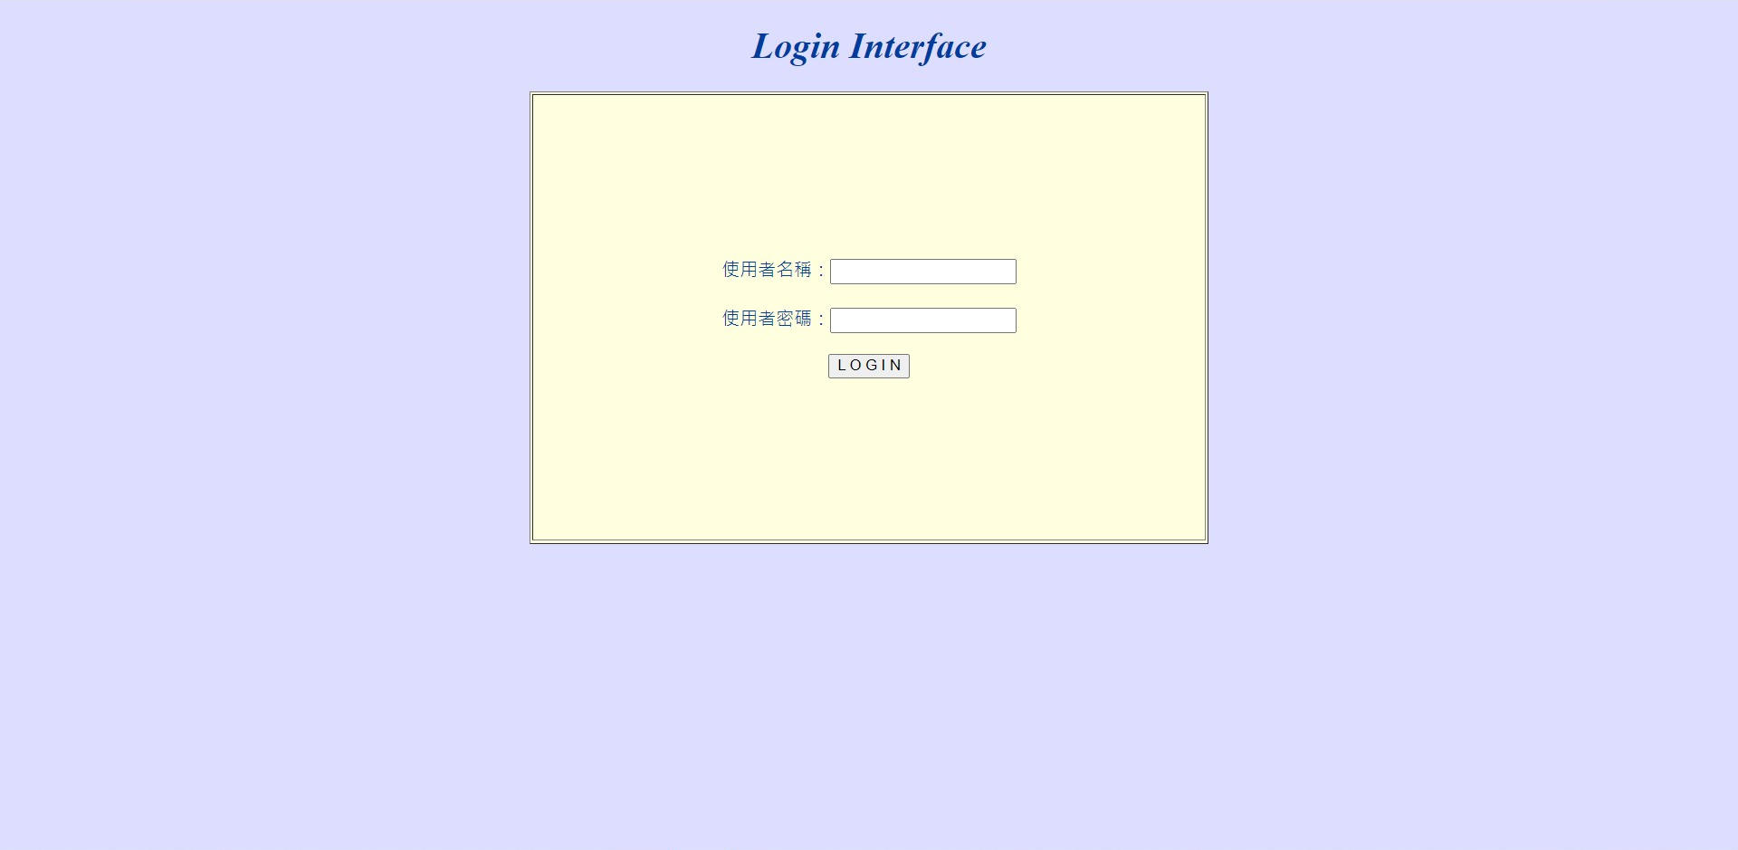
成果說明

Slide 7
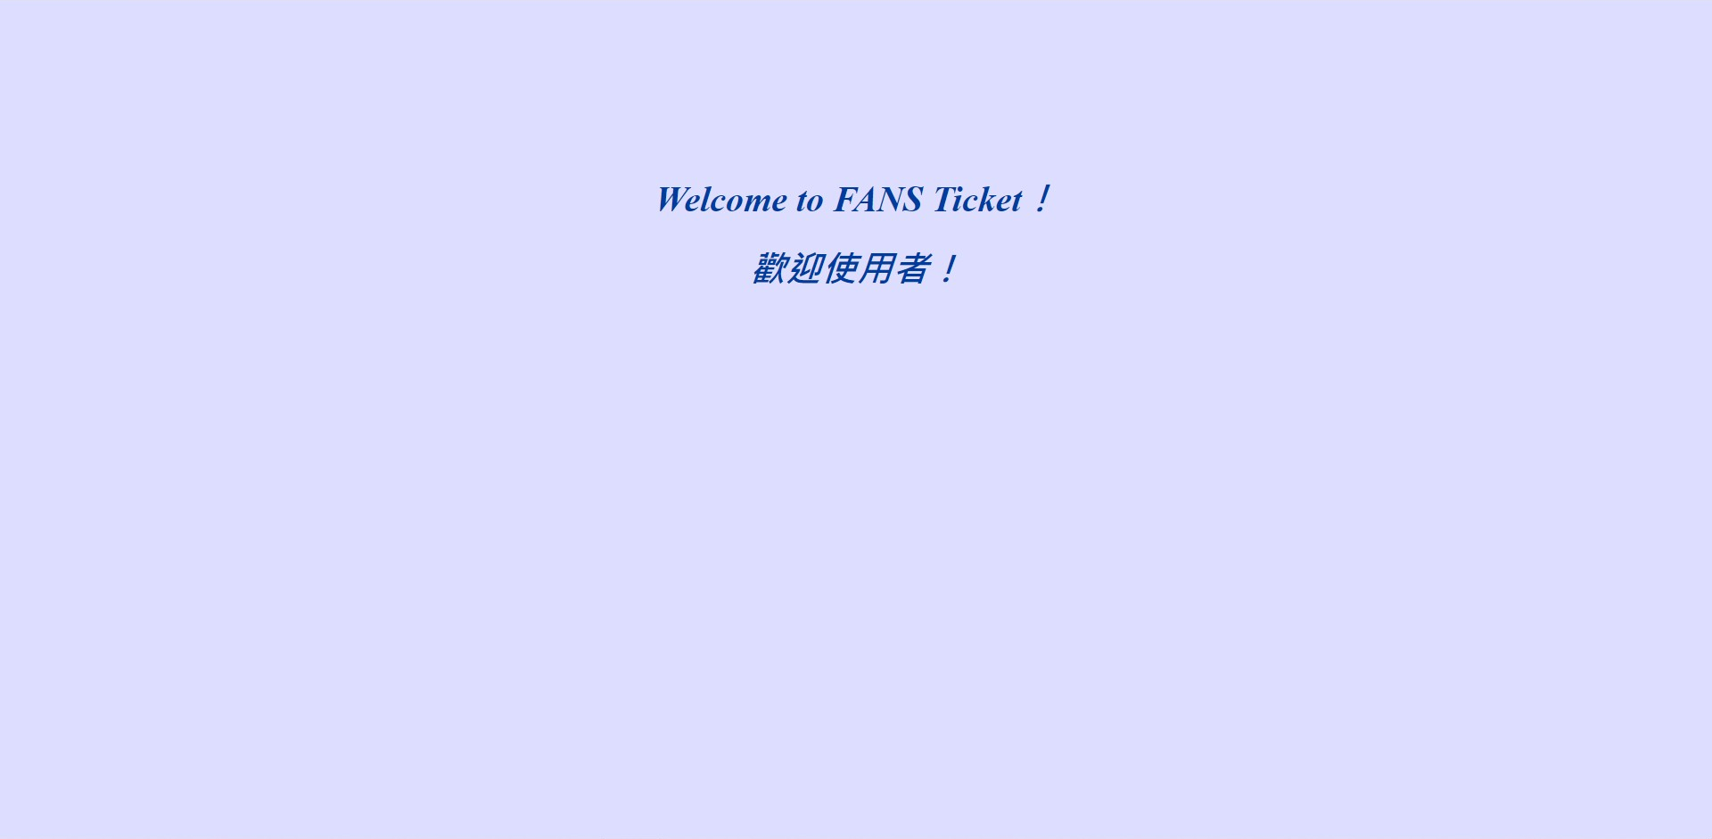
成果說明

Slide 8
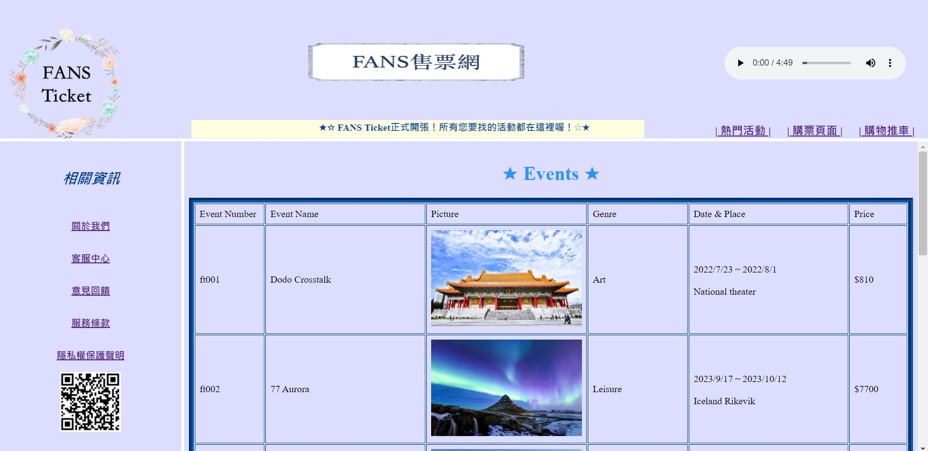
成果說明

Slide 9
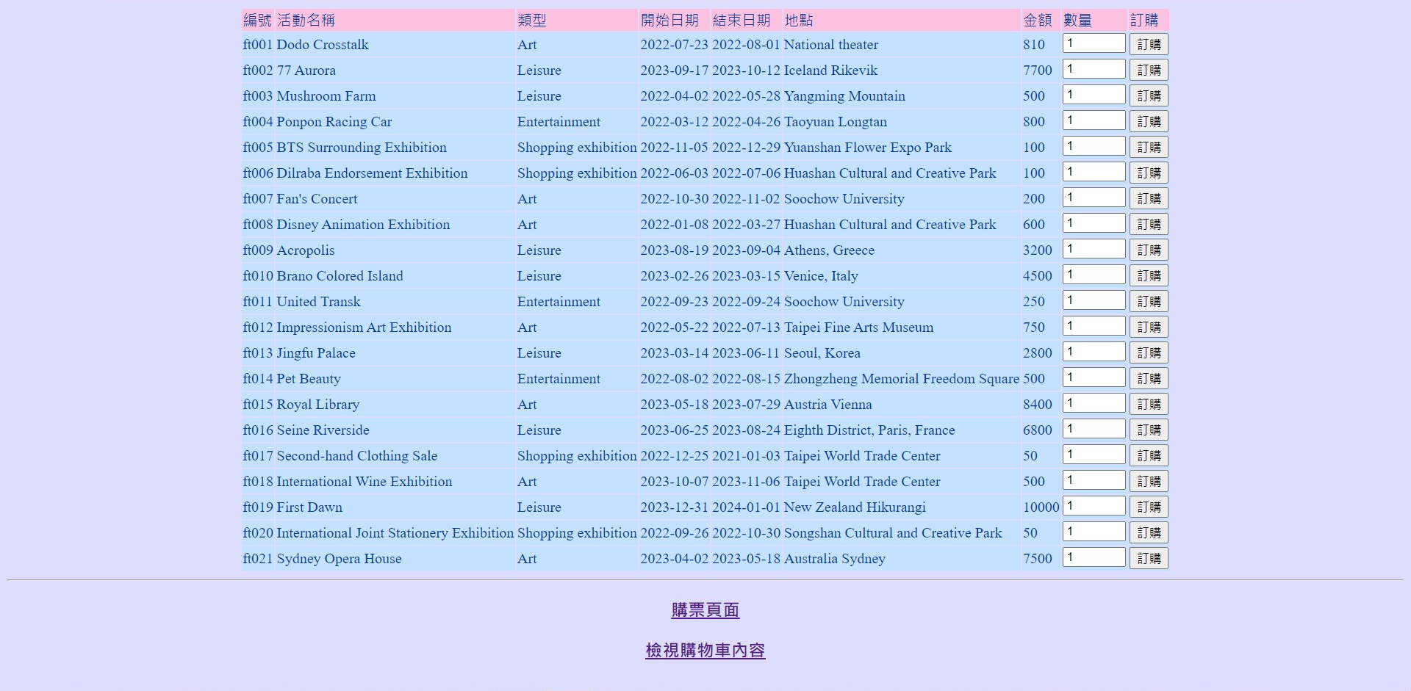
成果說明

Slide 10
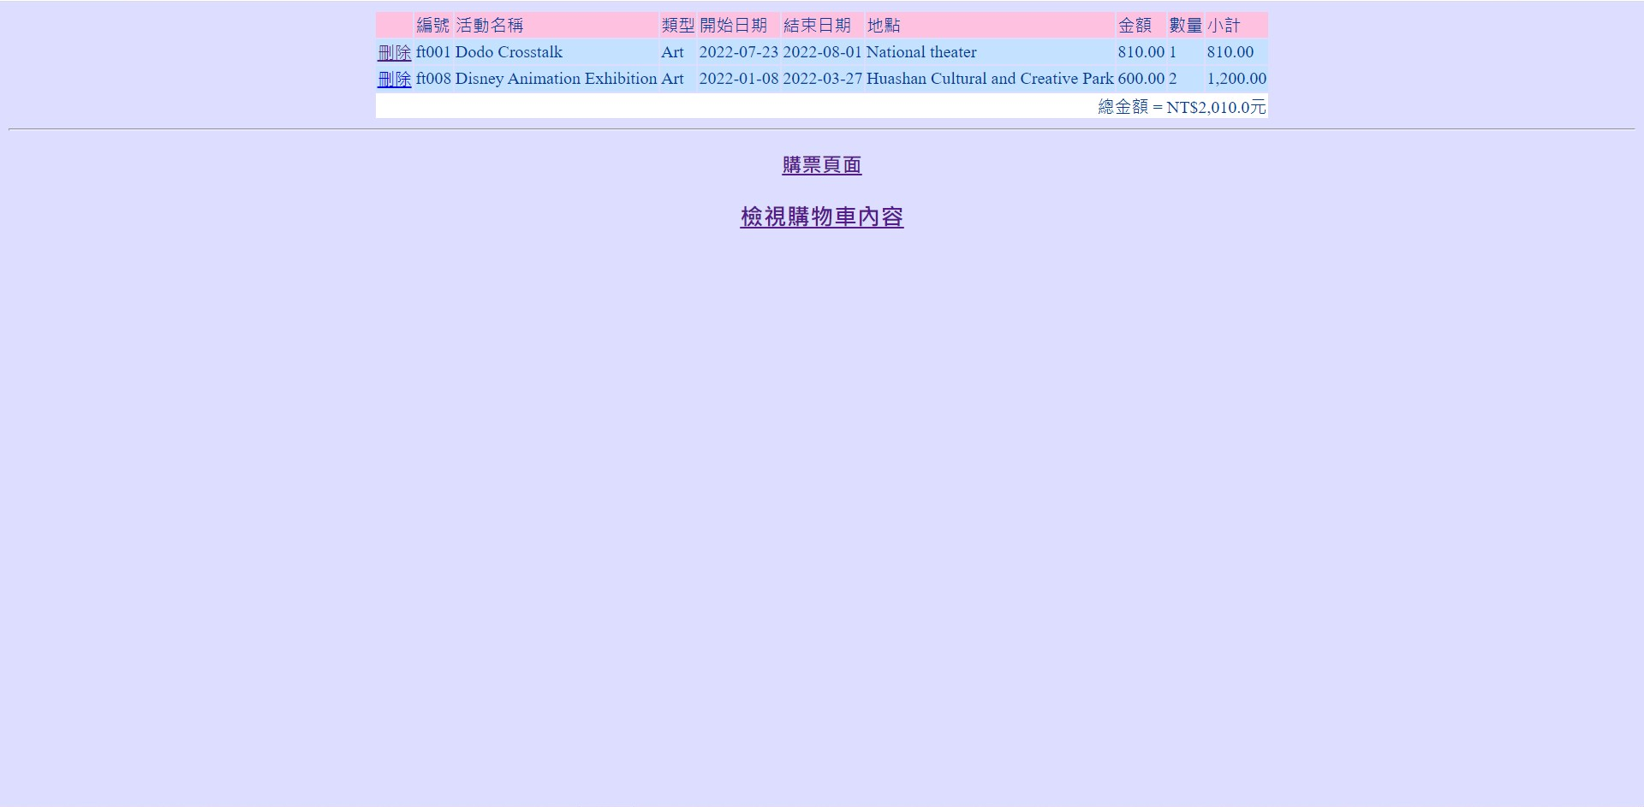
成果說明

Slide 11
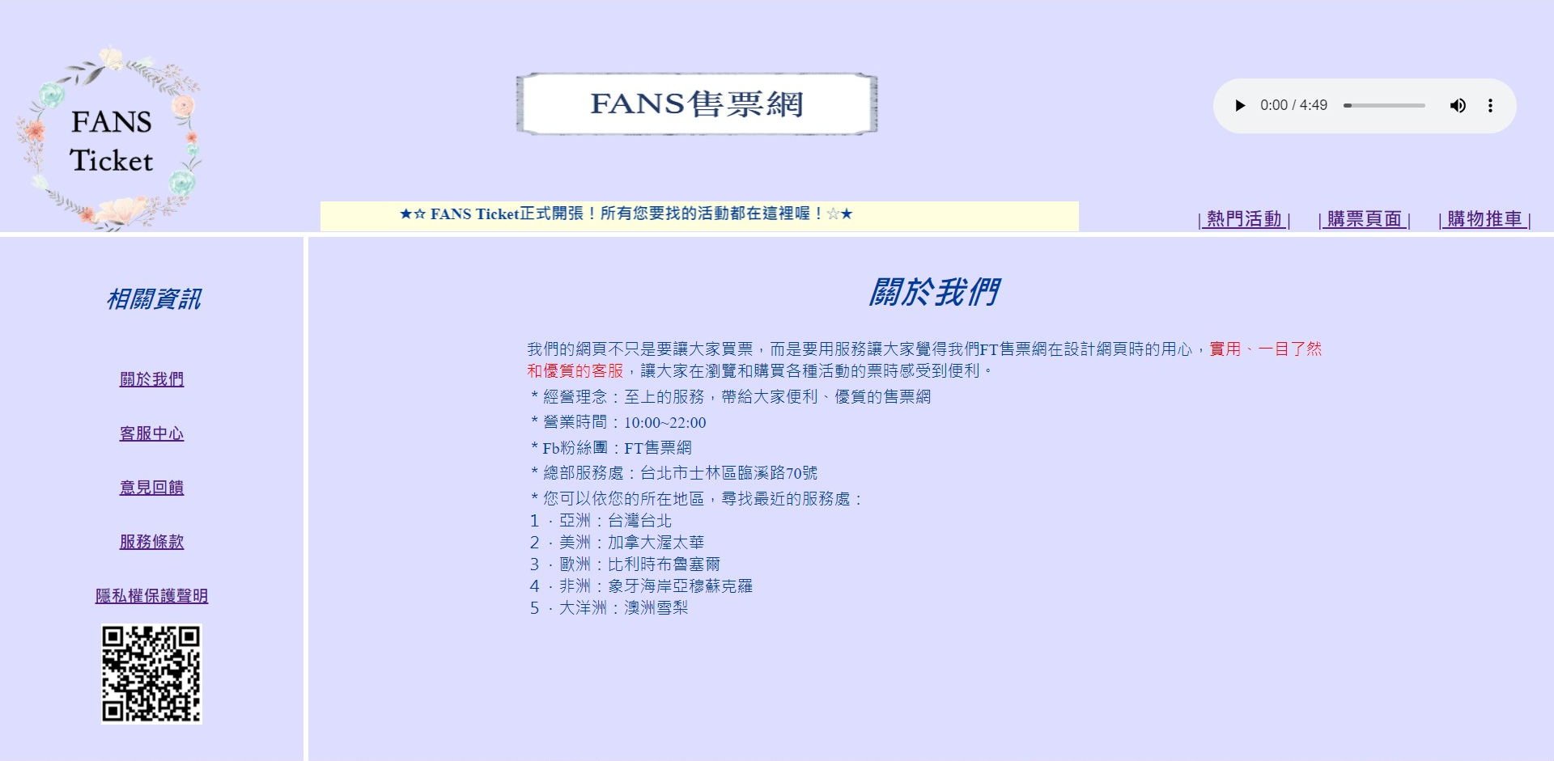
成果說明

Slide 12
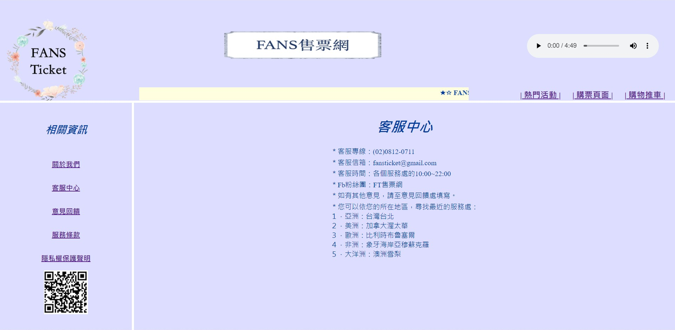
成果說明

Slide 13
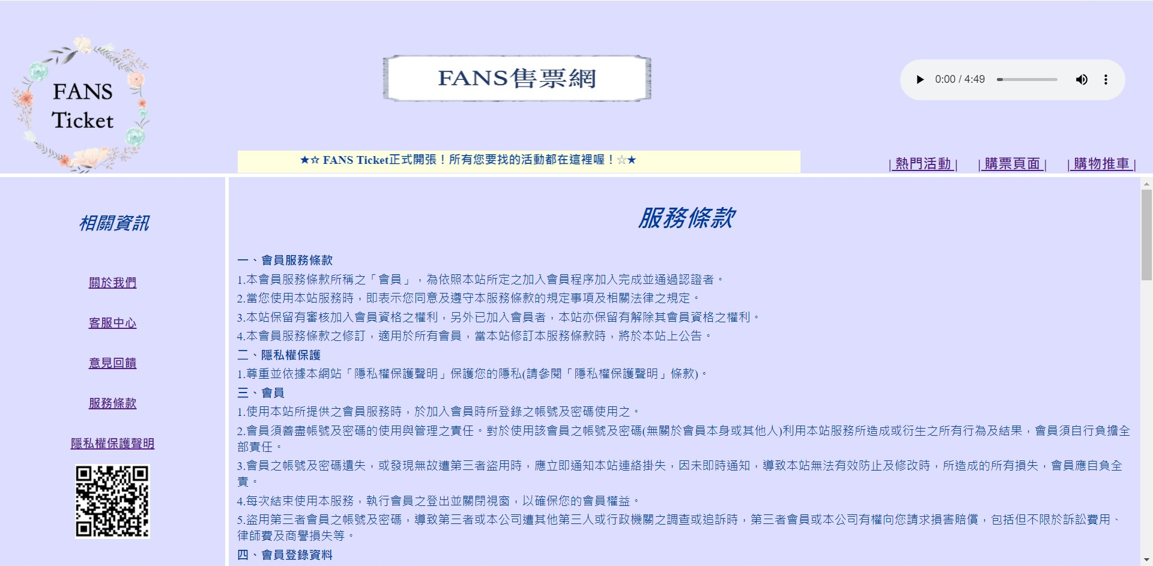
成果說明

Slide 14
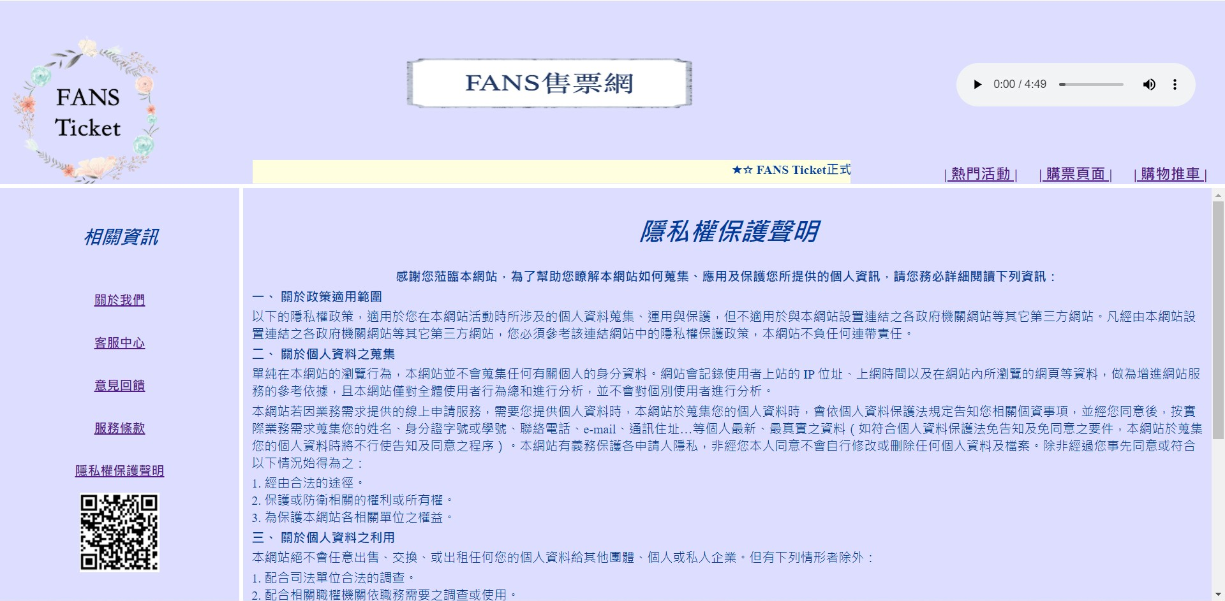
成果說明

Slide 15
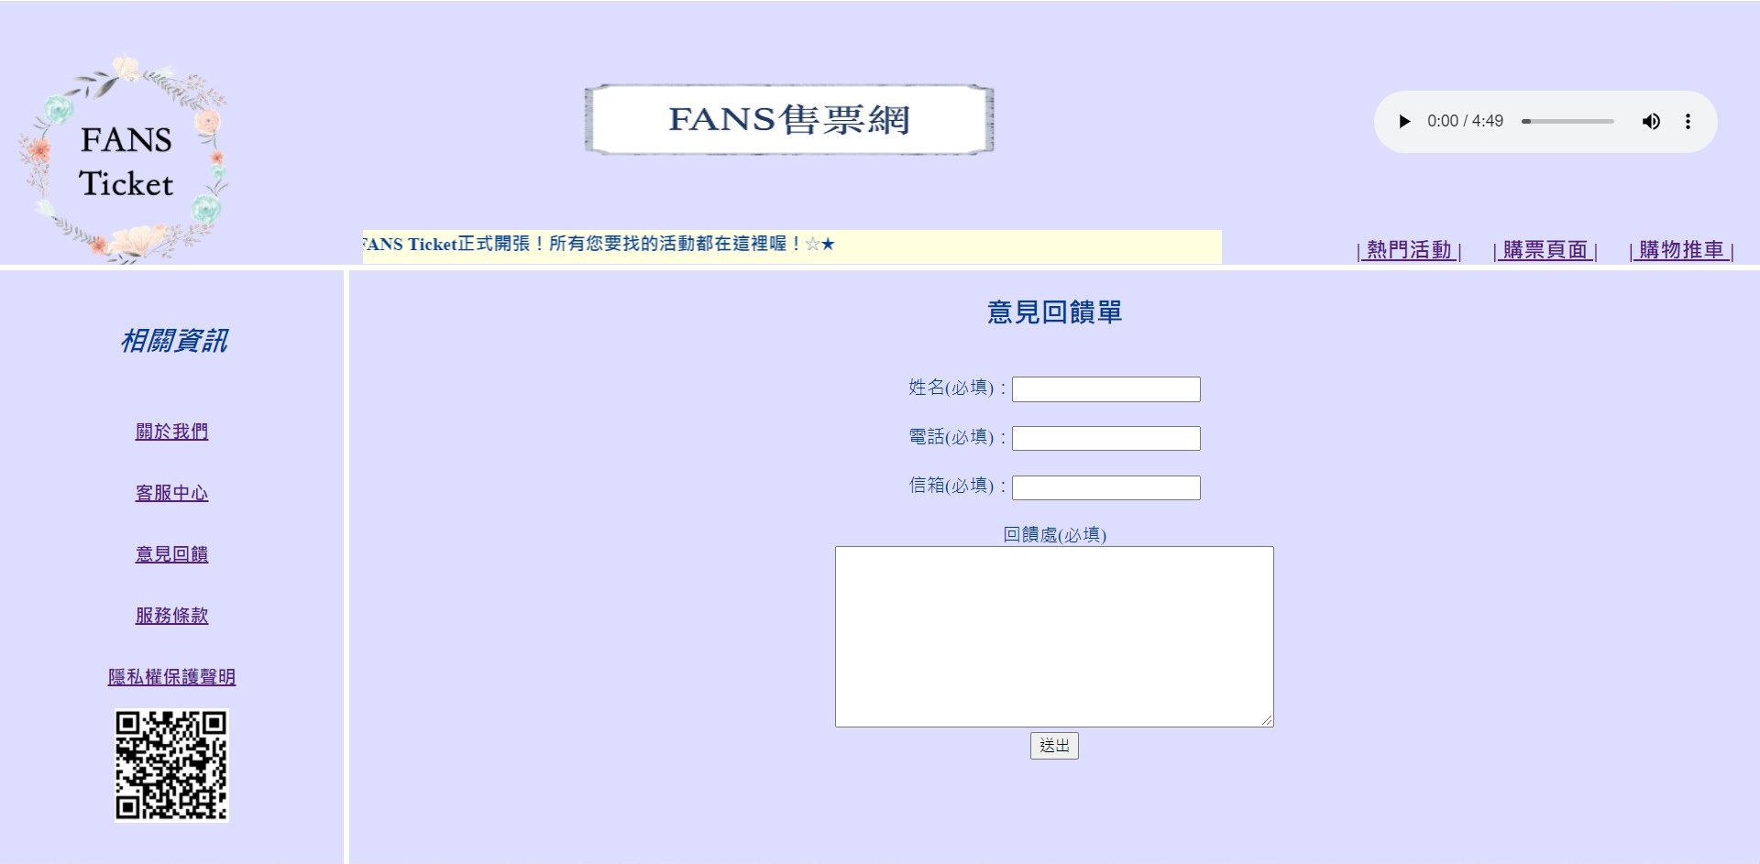
成果說明

Slide 16
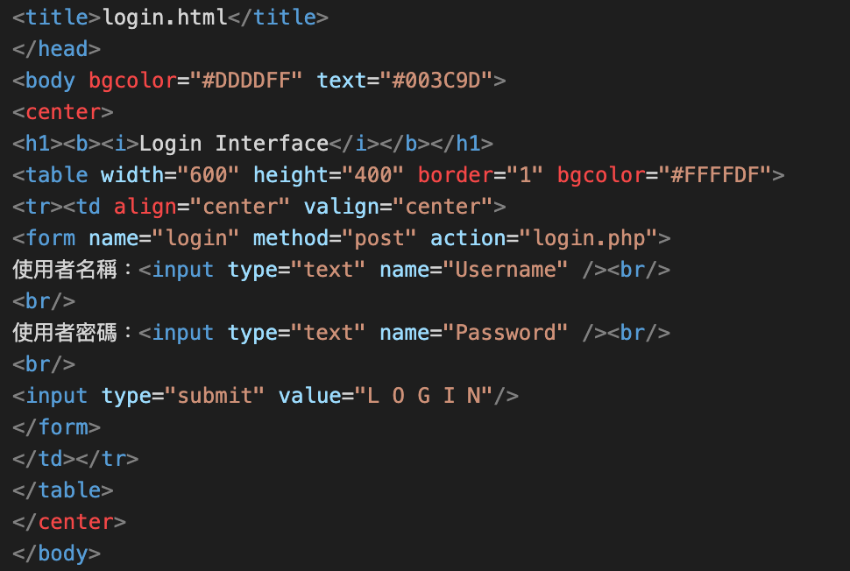
網頁主程式
程式說明

Slide 17
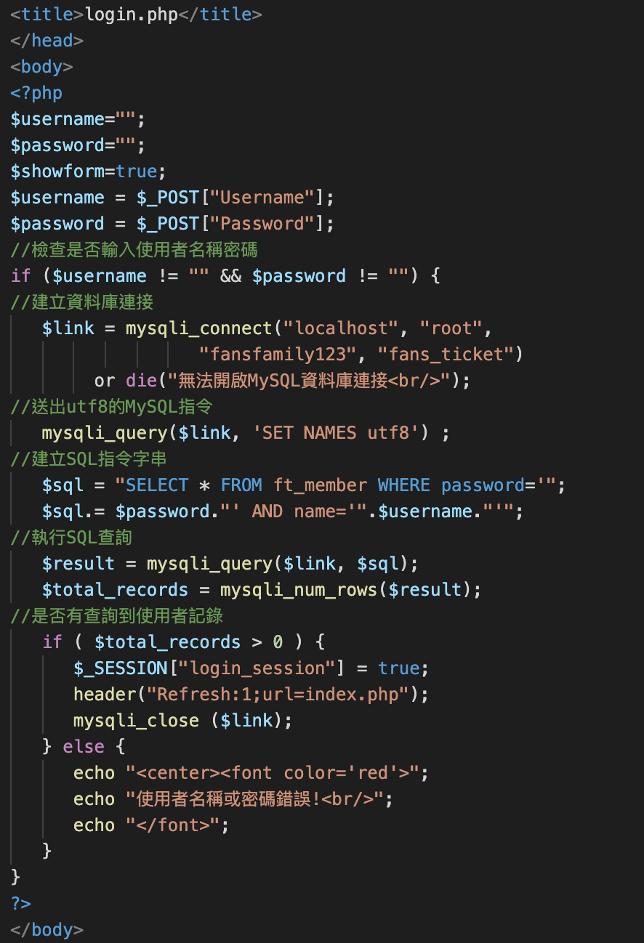
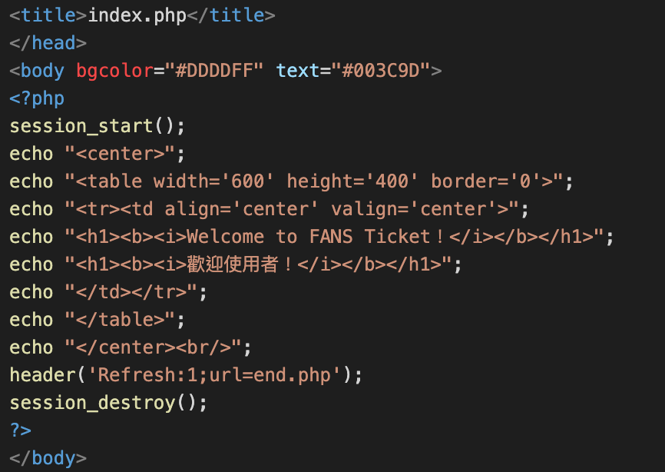
程式說明

Slide 18
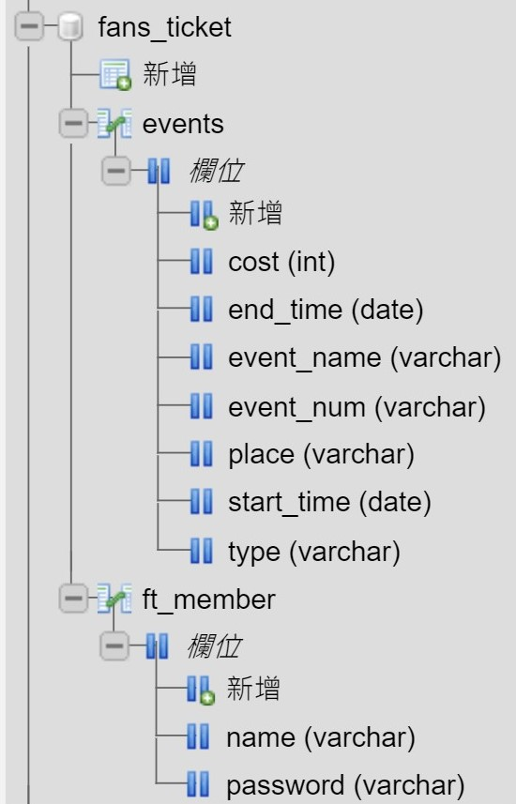
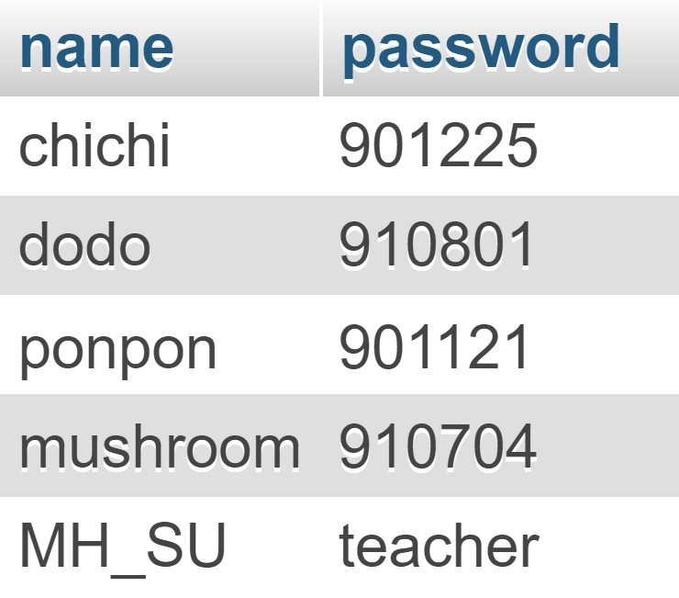
資料庫
程式說明
▲會員帳號及密碼

Slide 19
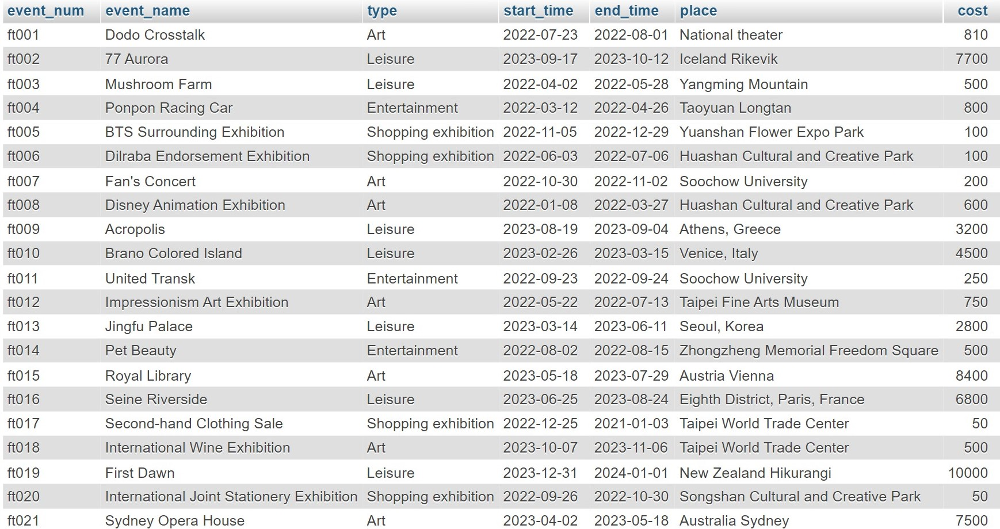
資料庫
程式說明
▼活動資料表

Slide 20
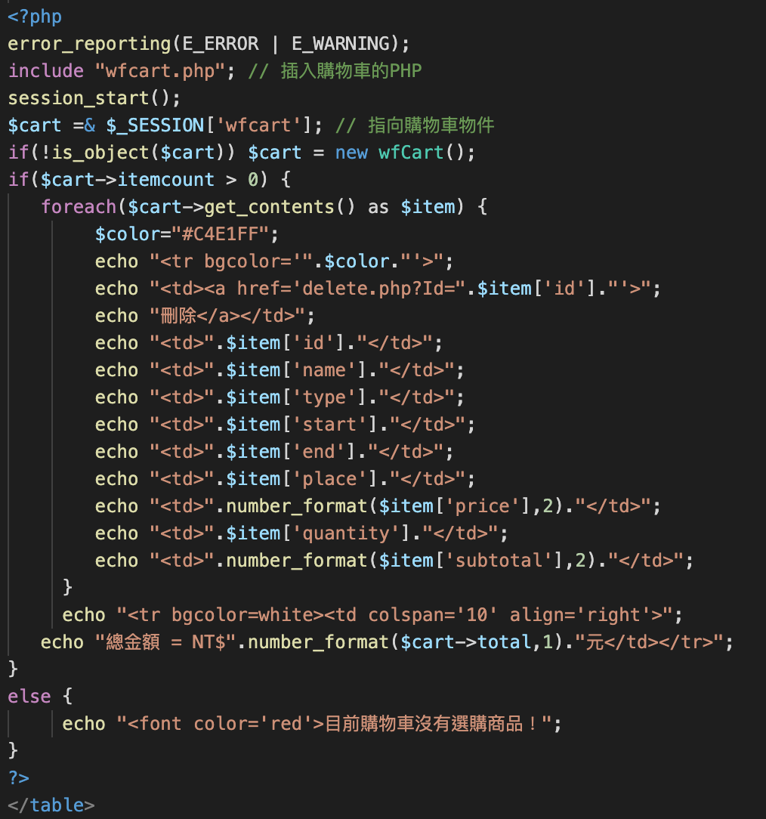
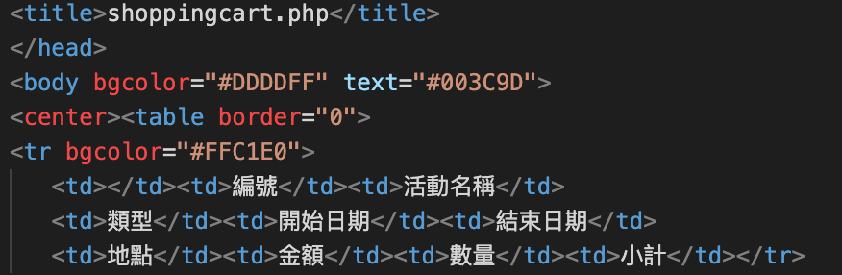
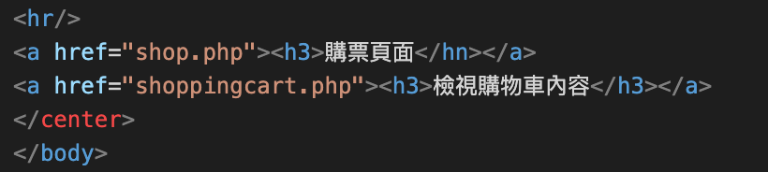
程式說明
購物車

Slide 21
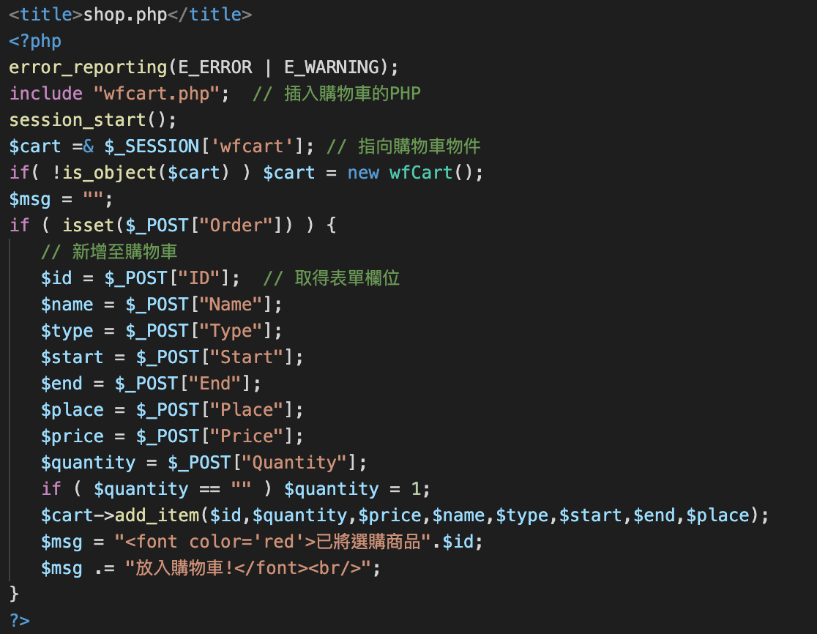
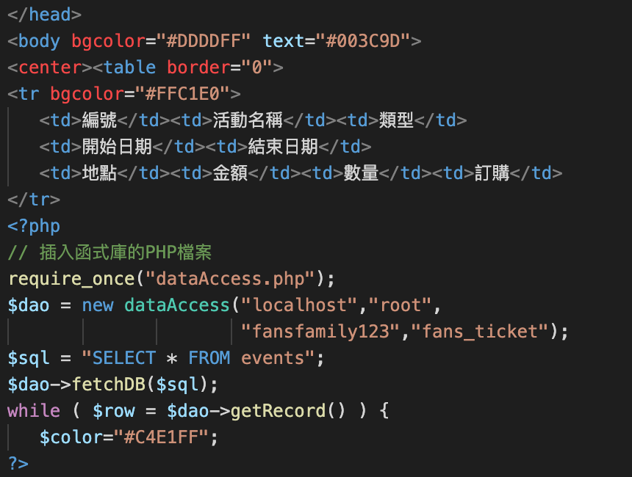
程式說明
購票頁面

Slide 22
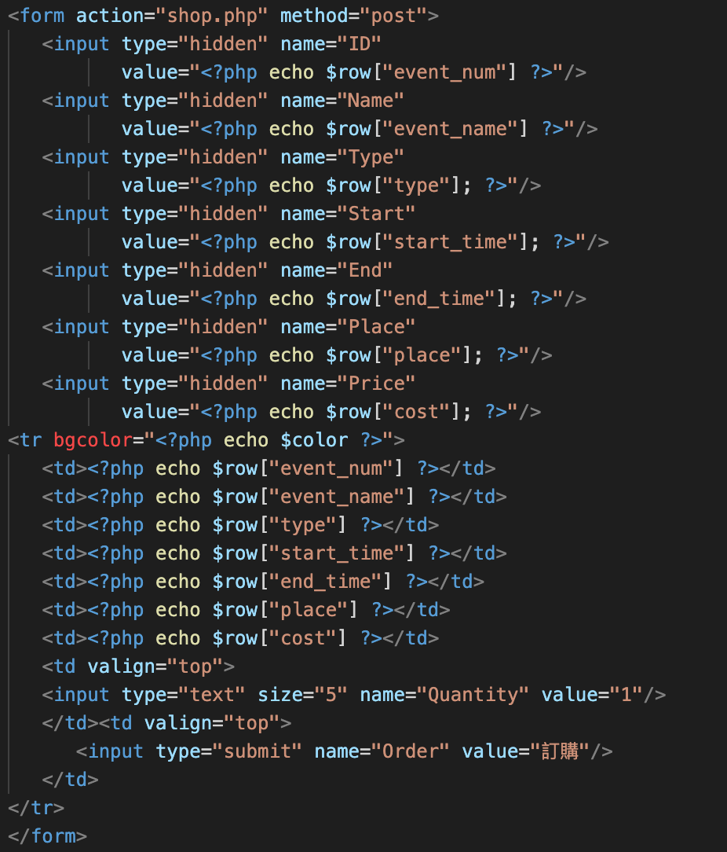
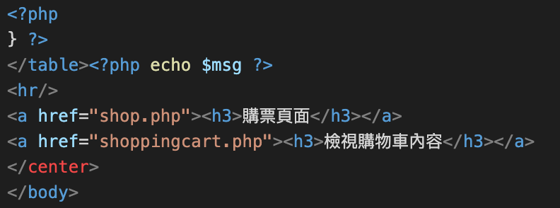
購票頁面
程式說明

Slide 23
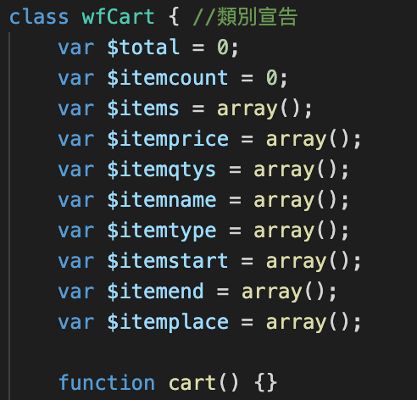
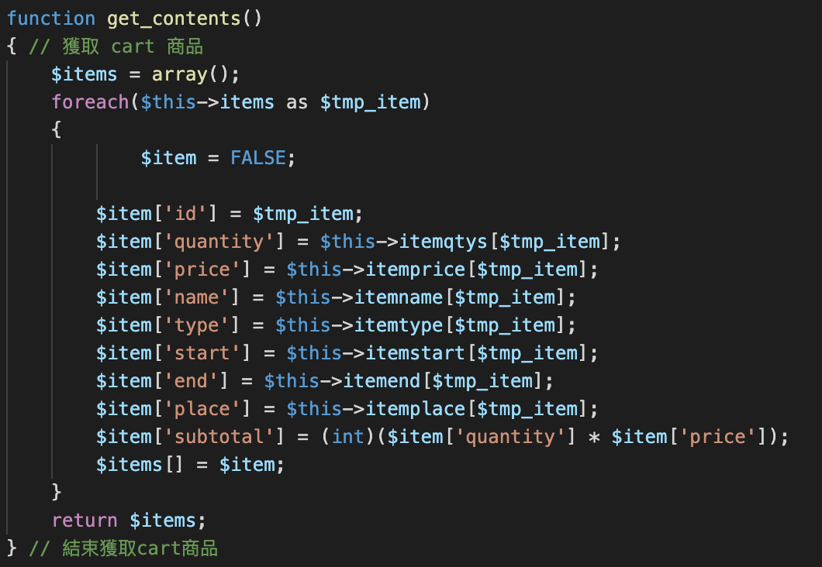
程式說明
購物車函式

Slide 24
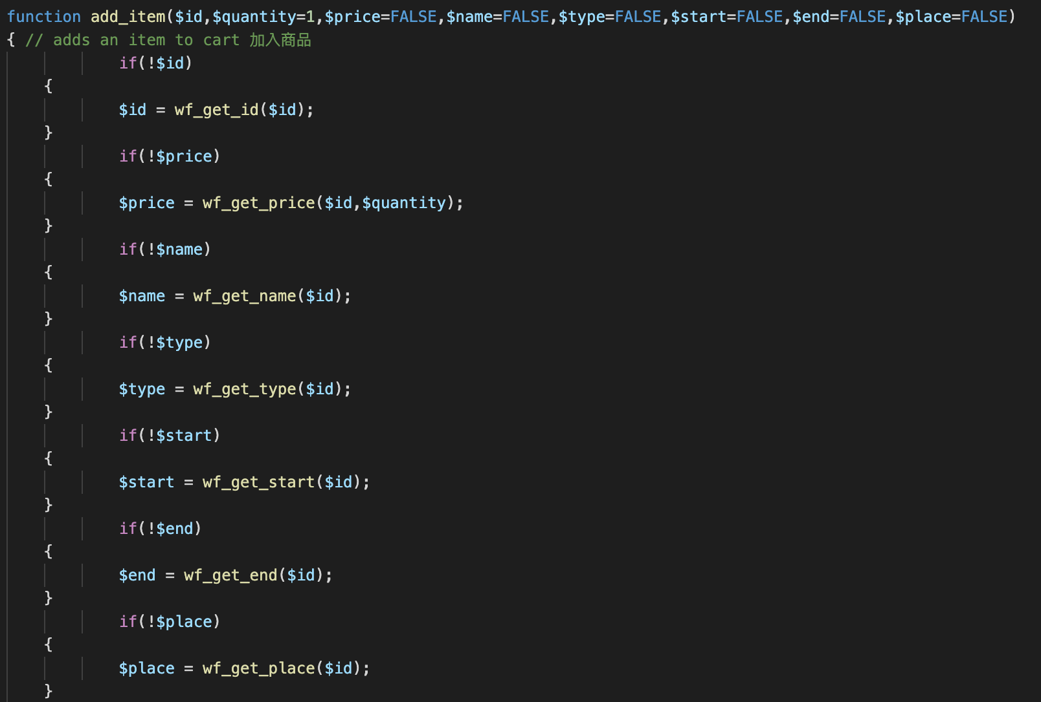
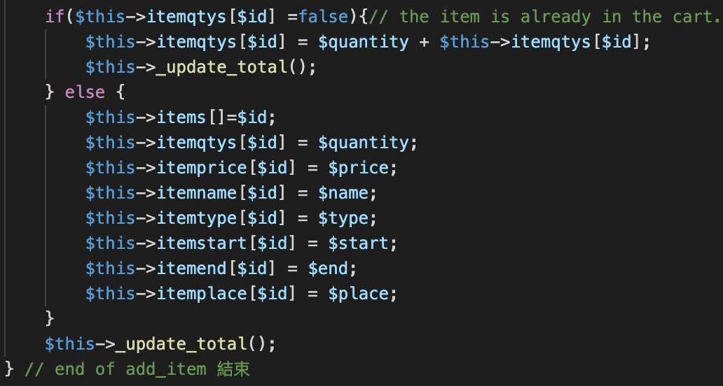
程式說明
購物車函式

Slide 25
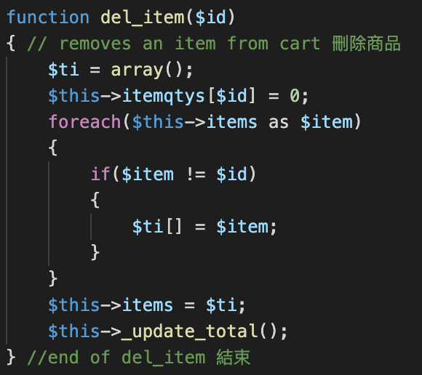
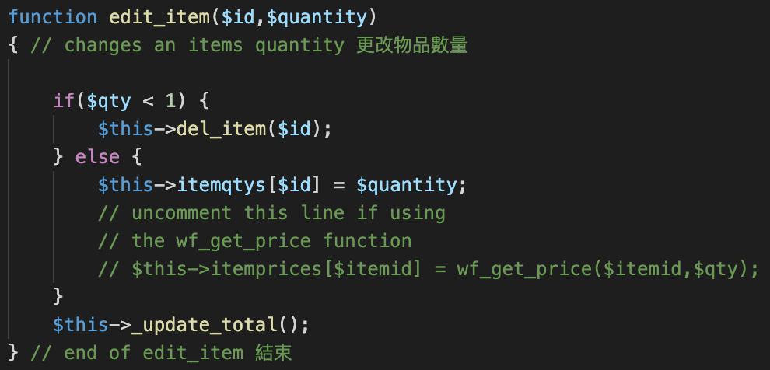
程式說明
購物車函式

Slide 26
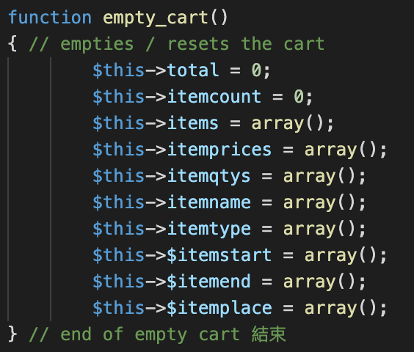
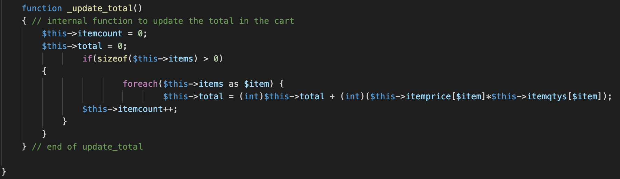
程式說明
購物車函式

Slide 27
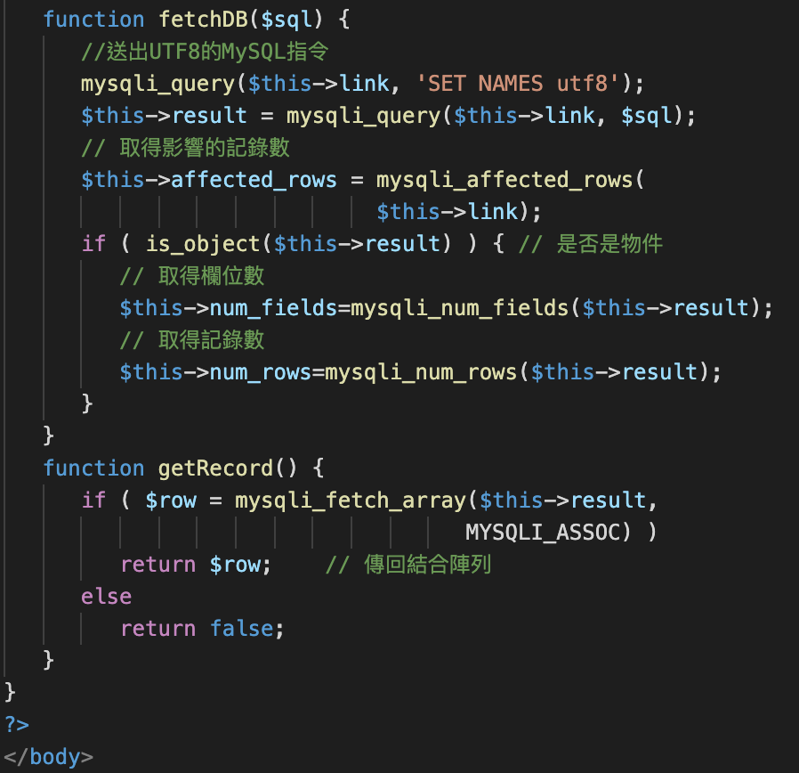
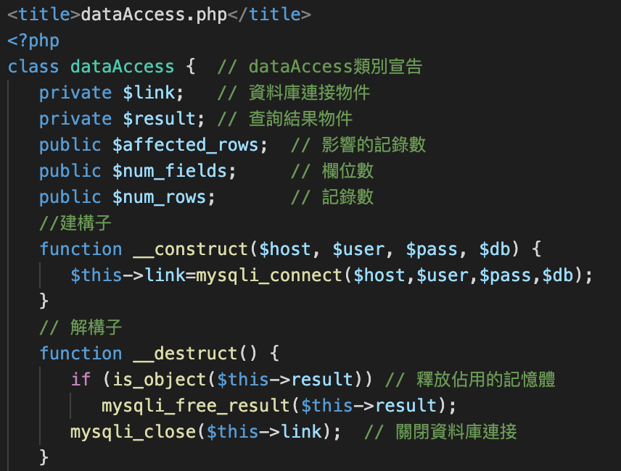
程式說明
資料庫連接

Slide 28
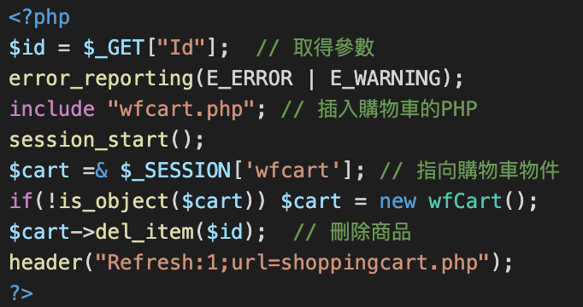
程式說明
刪除商品

Slide 29
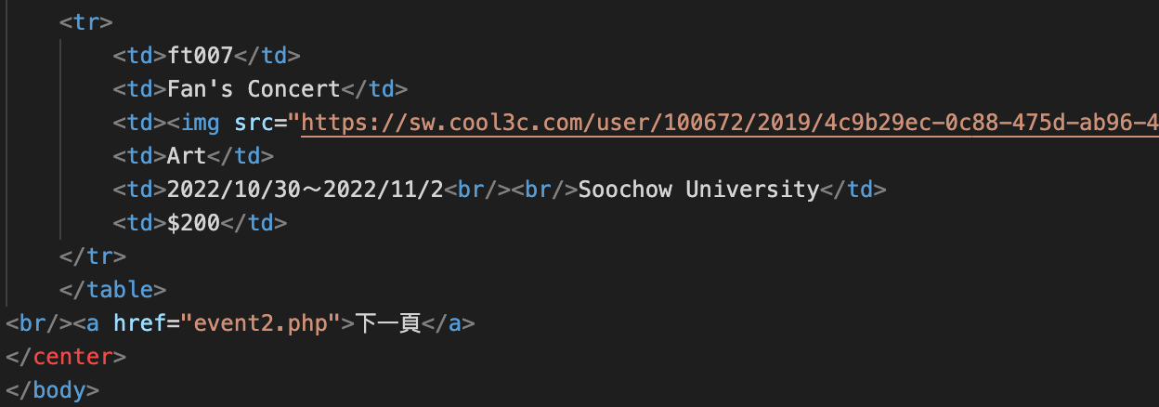
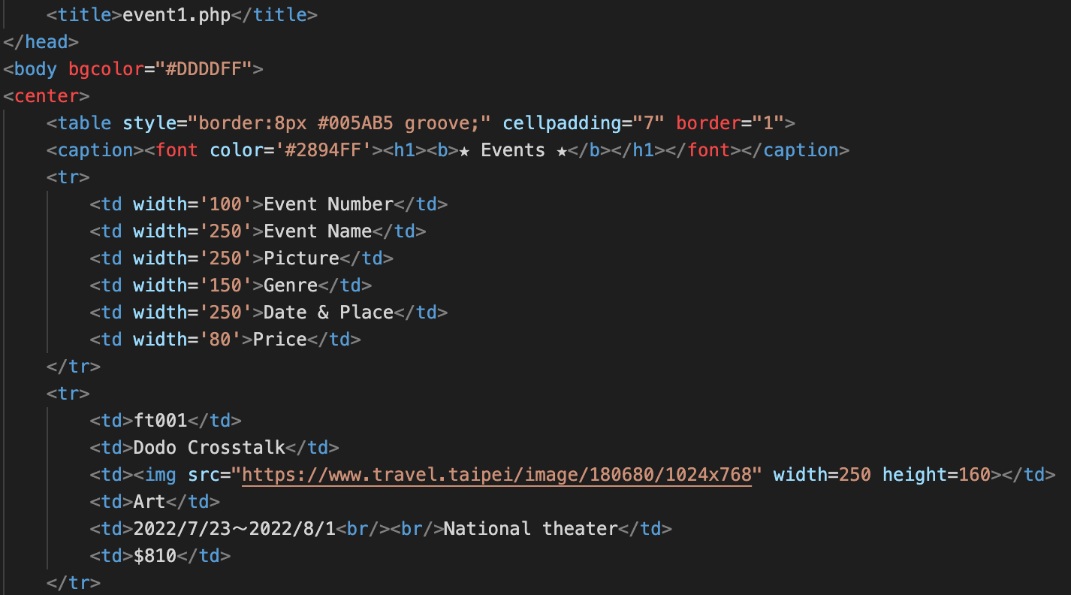
程式說明
活動頁面
◀︎▲第一頁活動

Slide 30
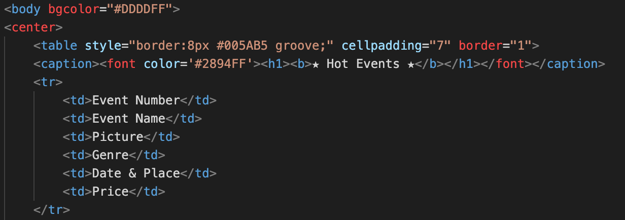
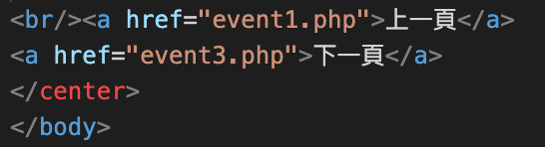
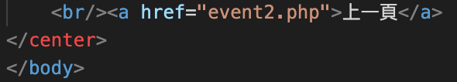
程式說明
活動頁面
熱門活動▶︎
◀︎ 第三頁活動
◀︎ 第二頁活動

Slide 31
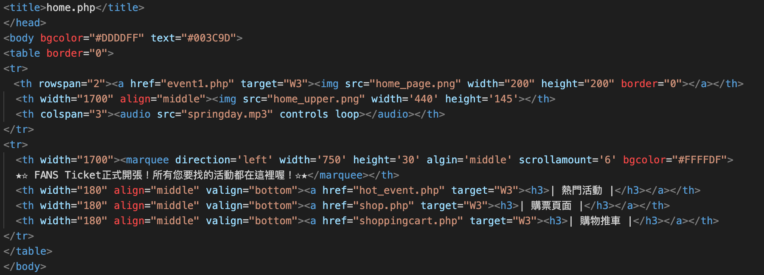
程式說明
首頁（上面）

Slide 32
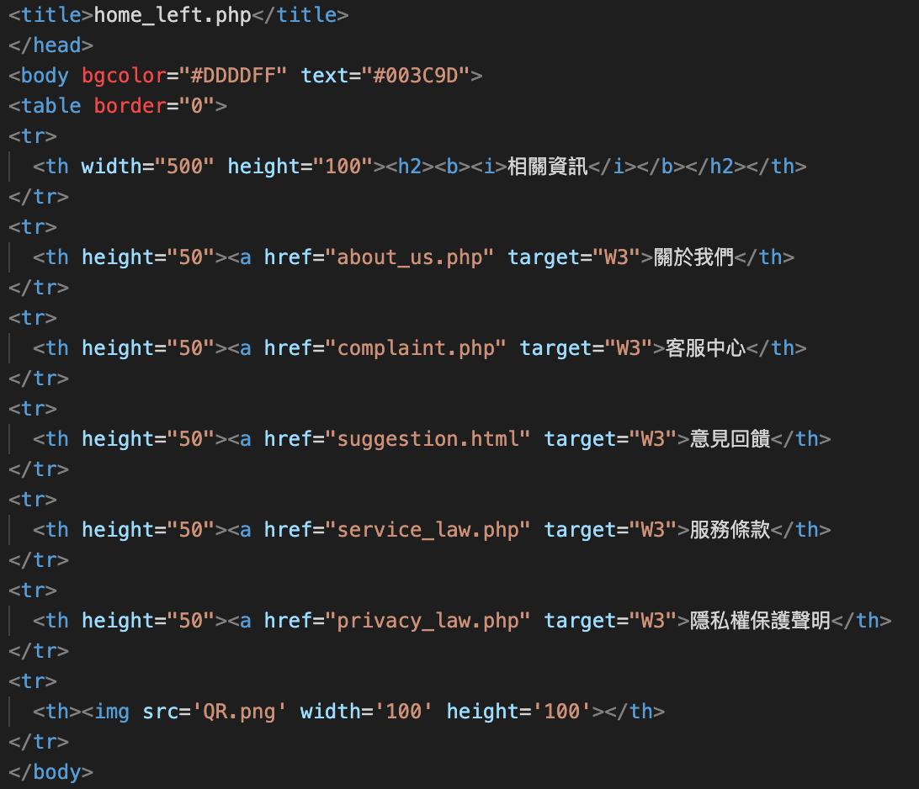
程式說明
首頁（左邊）

Slide 33
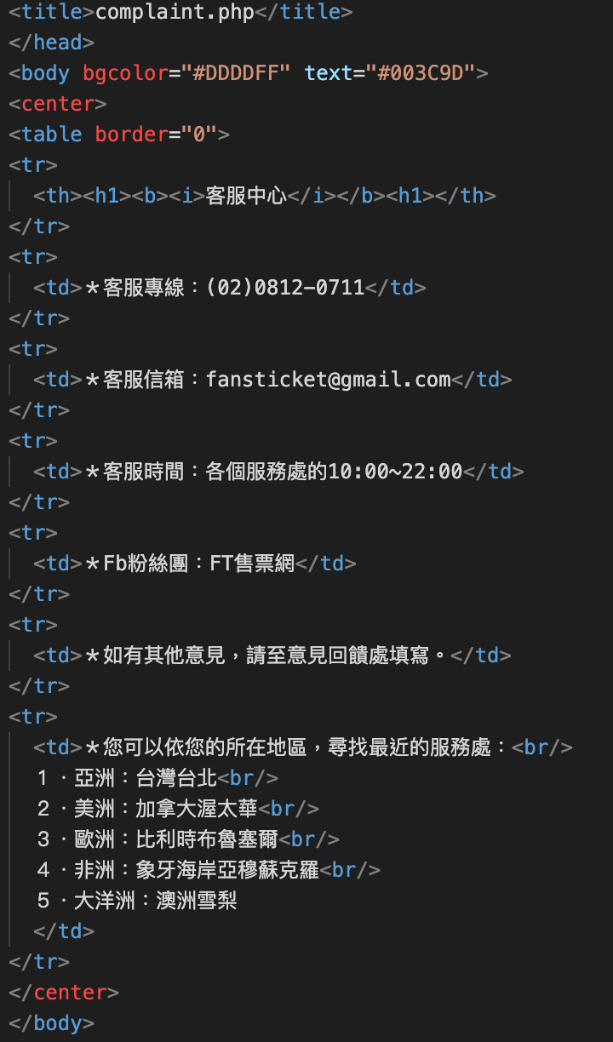
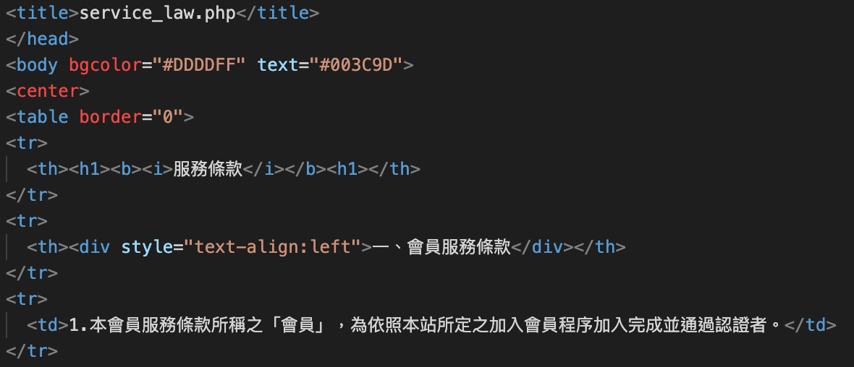
程式說明
服務條款＆客服中心

Slide 34
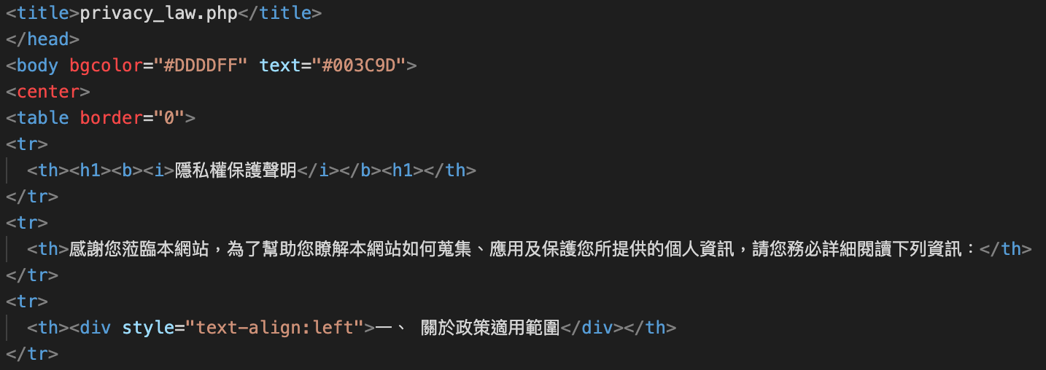
程式說明
隱私權保護聲明

Slide 35
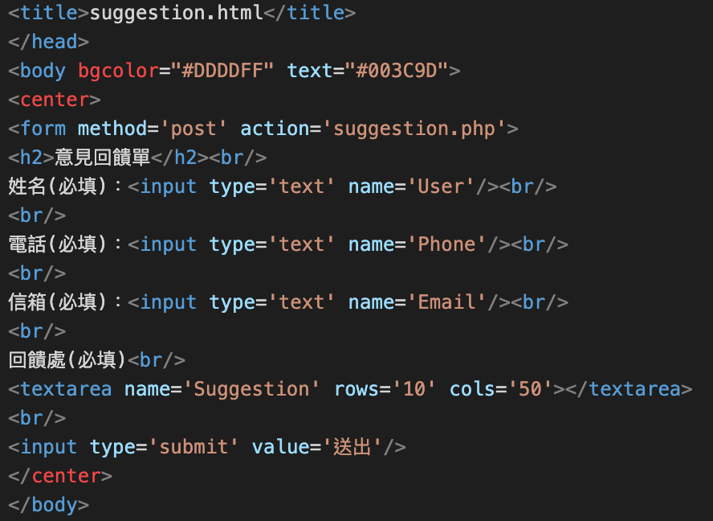
程式說明
意見回饋單

Slide 36
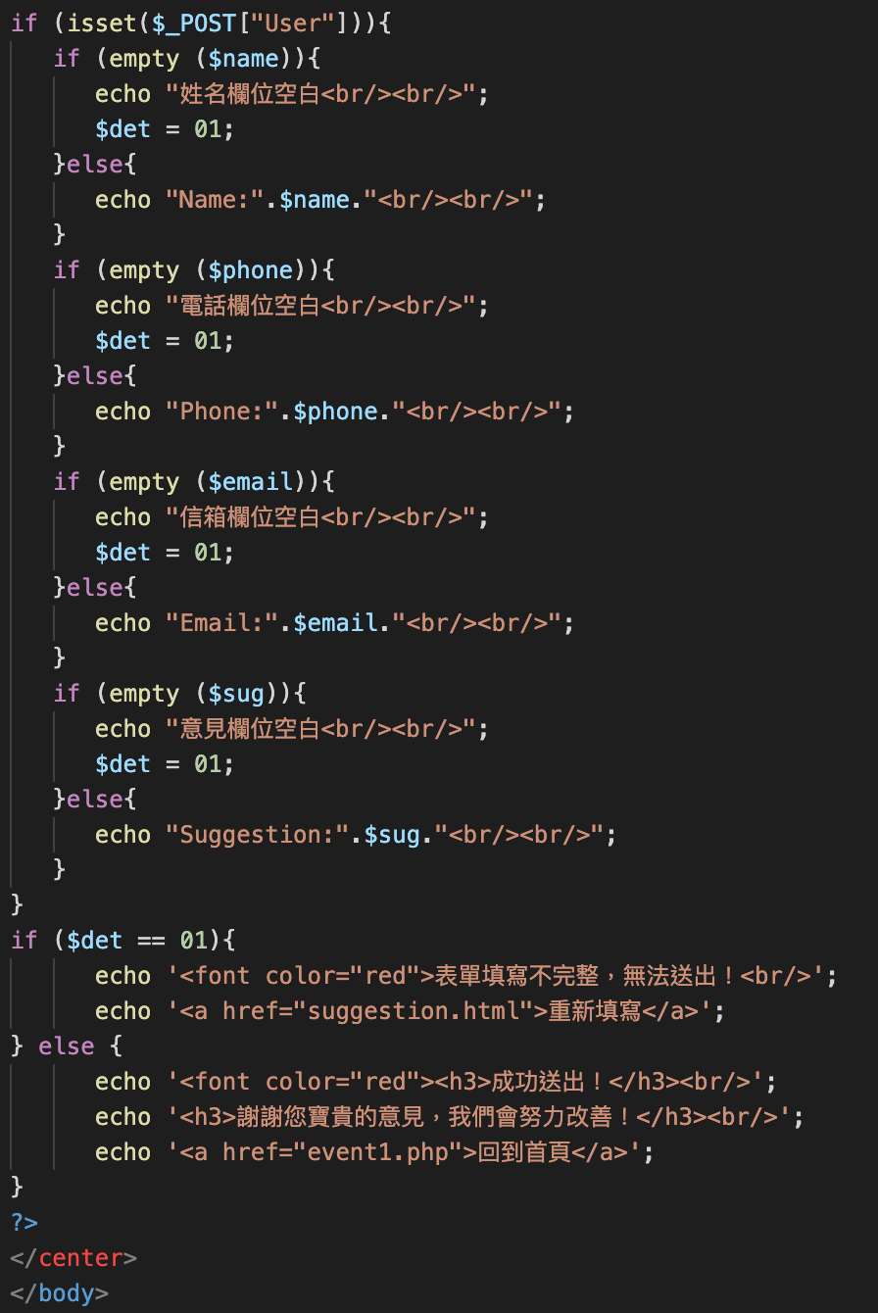
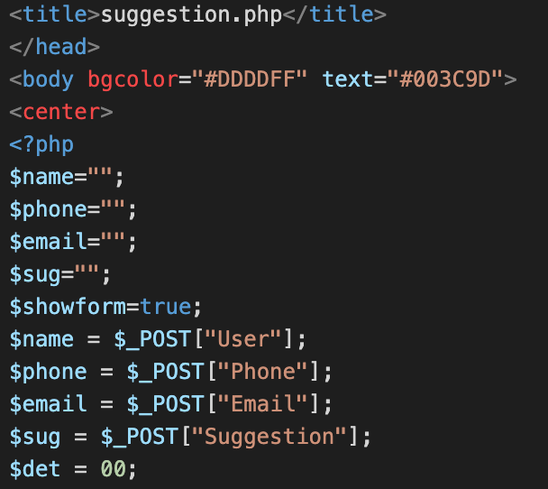
程式說明
意見回饋單

Slide 37

程式說明
首頁排版

Slide 38
心得
製作網頁的過程中，我們每個人都有自己負責的部分，但當統整時，發現有一定的難度，所以在這部份花了蠻長的一段時間，有時還會出現一些錯誤訊息，而解決這些小錯誤也需要花不少時間，雖然遇到不少困難，但是最後做出這個網頁還是很有成就感。

